Slide 1
Language
1. OpenCL (OPEN Computing Language)
다양한 device, platform을 지원해준다
CUDA에 비해 코드가 복잡하다
2. CUDA (Compute Unified Device Architecture)
NVIDIA 제품만 지원한다
OpenCL에 비해 코드가 간결하다
다양한 Library들이 존재한다

Slide 2
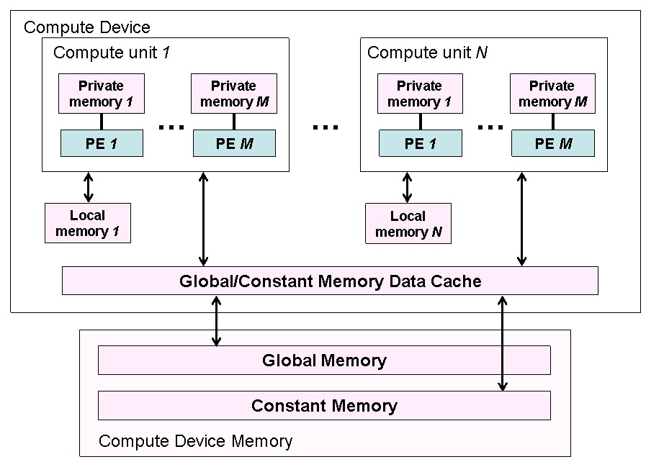
OpenCL 구조

Slide 3
OpenCL 동작 과정
Setup 단계
Platform 정보 읽기 | AMD OpenCL , Intel OpenCL , NVIDIA OpenCL
Device 정보 읽기 | NVIDIA or AMD GPU , FPGA , Intel Xeon
Context 생성 | Kernel이 실제로 실행되는 환경을 생성하는 단계
OpenCL program compile | OpenCL application 실행 중에 kernel compile
Command queue 생성 | Device 마다 하나 이상의 queue가 필요
Memory object 생성 | Device의 global 혹은 constant memory에 공간 할당
Kernel code 실행
Data를 GPU memory로 전송 | 입력 값을 전송
Kernel의 argument 설정 | 전송 된 입력 값들 중 kernel argument를 구분해 줌
Kernel 실행 | 동시에 병렬로 실행
Data를 GPU memory에서 전송 | 결과 값을 읽음
Notes:
Platform : host + at least one device
Kernel : 기본 실행 단위

Slide 4
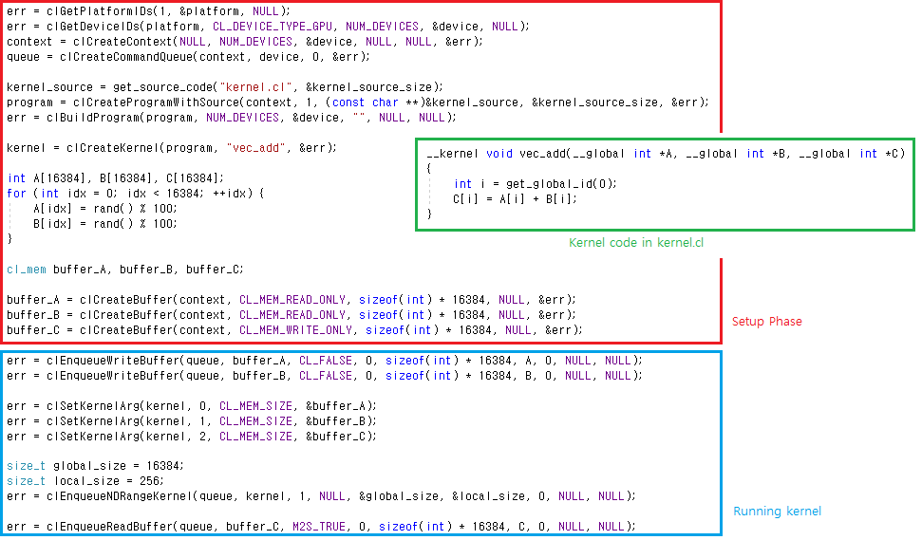
OpenCL simple code
Notes:
Platform : host + at least one device
Kernel : 기본 실행 단위

Slide 5
문제점
1. 프로그래머가 device의 대부분을 책임진다.
Device의 global memory를 얼마나 쓸지 할당해야 한다. → clCreateBuffer
CPU와 GPU간의 Data 전송을 직접 명시해야 한다. → clEnqueueReadBuffer / clEnqueueWriteBuffer
만약 어떤 문제로 data 전송과 kernel 실행 코드가 섞이게 되면 더욱 복잡한 코드가 된다.
2. 좋은 Performance를 얻기 위해서는 device들의 특성을 알고 있어야한다.
OpenCL은 다양한 device들을 지원한다. (GPU, FPGA, Xeon, ···)
Device들은 서로 다른 스펙을 가지고 있다.
GTX 1060 1280 cores, global memory 6GB, local memory 1.5 MB
GTX 1080 2560 cores, global memory 8GB, local memory 2 MB
GTX 1080 Ti 3584 cores, global memory 11GB, local memory 2.75 MB
· · ·
같은 코드라도 warp 수, work group 개수 등이 다르다면 같은 device에서도 성능차이가 난다.

Slide 6

M2S
1. 공유 가능한 부분은 공유한다.
Platform, Context, Program 등의 하나를 공유 할 수 있다면 여러 device들이 공유한다.
2. 공유 할 수 없는 자원들은 struct로 묶는다.
Device_id, Command_queue 등은 device 마다 고유해야 한다.
Struct로 묶어 하나로 관리한다.
Device마다 힌트를 생성한다. ← 핵심 point

Slide 7
M2S
3. 최대한 OpenCL API와 비슷하게 제작한다.
OpenCL과 비슷한 API로 만들어 하나의 device를 다루고 있다고 생각할 수 있도록 한다.
OpenCL의 API들과 1:1대응
clGetPlatformIDs : m2sGetPlatformIDs
clGetDeviceIDs : m2sGetDeviceIDs
clCreateContext : m2sCreateContext
등과 같이 앞부분을 m2s로 바꾼 후, 기능도 OpenCL과 똑같이 만들도록 노력한다.

Slide 8
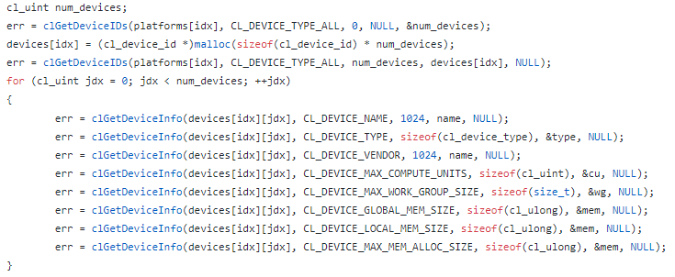
M2S – Hint 생성
OpenCL에서는 Device에 대한 정보를 알 수 있도록 API를 제공한다.
현재 github에 구현되어 있는 코드는 아직 1/n로 동작하게 되어있다. ← 수정 필요

Slide 9
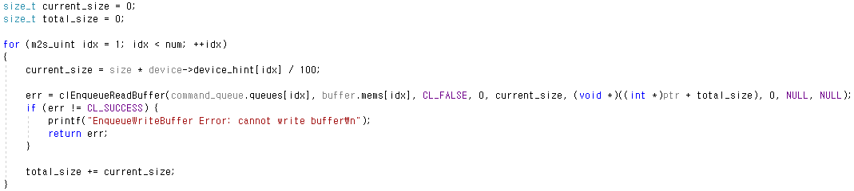
M2S – data전송 및 kernel 실행
Device 힌트에 따라서 적절하게 나눈다.
힌트에 따라서 아래와 같이 코드를 반복한다.

Slide 10
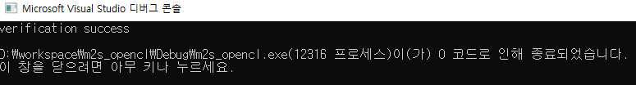
M2S – Simple Test (Vector Addition)
현재까지 완성된 M2S로 간단한 vector addition 실험
하지만 현재 GPU 부족으로 single-gpu system 상에서 밖에 실험 못 함
Single-gpu system에서는 data나 task를 나눌 필요가 없기 때문에 잘 동작함

